Slide 1
熊娃娃：精靈守護
遊戲企劃實務
組長：
張文華
組員：
黃政揚
林俊傑
葉孝洋

Slide 2
目錄
小組簡介
緣起（構想）
故事大綱
角色關係表
作品概要
遊戲類型
遊戲特性
腳本劇情
設計內容
美術風格
程式技術
音樂/效
團隊分工
組員工作執掌分配說明表
系統環境需求與限制

Slide 3
小組簡介
我們是第X組，由四名大三生所組成的一個團隊。

Slide 4
緣起（構想）
本作品的創作靈感來自於《夢遊先生》，我們希望以具有故事性的方式去衍生這款遊戲，運用動畫與遊戲關卡的結合，去感動玩家。

Slide 5
故事大綱
故事敘述失去雙親的主角·女孩，某天因為精靈的誘導而迷路在叢林裡，女孩的娃娃因受叢林的磁場影響而有了生命力，

Slide 6
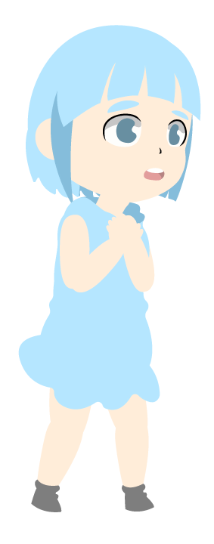
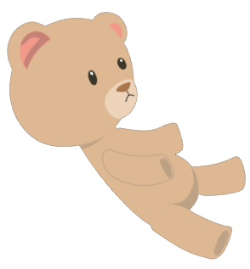

角色關係表
保護對象

Slide 7
作品概要
遊戲類型
本作品屬於益智類遊戲。
遊戲特性
以遊戲的劇情為主，其次是細膩的音樂及畫面設計，當遊戲旅程結束時，彷彿看完一部微電影。
腳本劇情
本作品分為Story1、Story2、Story3，三段。

Slide 8
腳本劇情
Story1
女孩在公園裡坐著，回憶起曾經與爸媽來過這裡，期間有個小影子鑽進了叢林裡，女孩因為好奇也走進了叢林裡而迷路了，原來那片叢林是精靈們居住的地方，精靈想把女孩留下作玩伴，於是想方設法困住女孩。
因為叢林靈氣的磁場，使女孩的娃娃彷彿有了生命般動了起來，娃娃決意幫助女孩走出這片叢林。

Slide 9
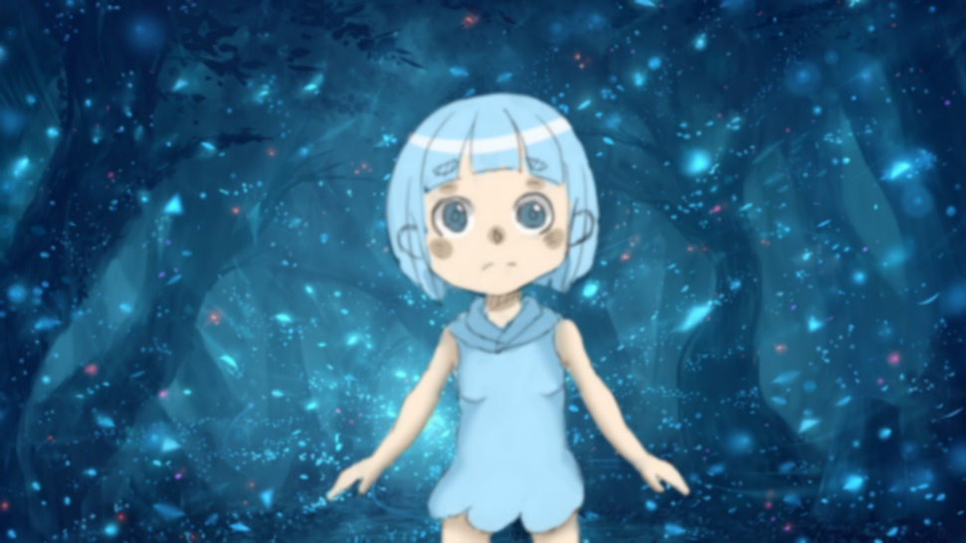
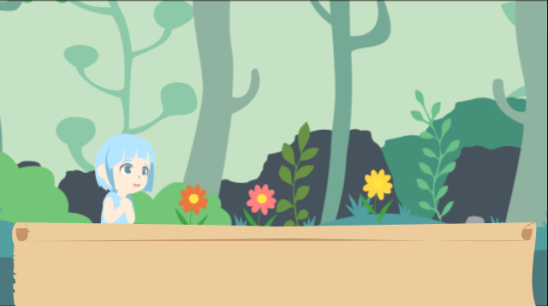
作品概要
設計內容
本作品分為動畫與遊戲兩大部分，動畫包含靜態畫面與動態畫面。
靜態畫面
動態畫面

Slide 10
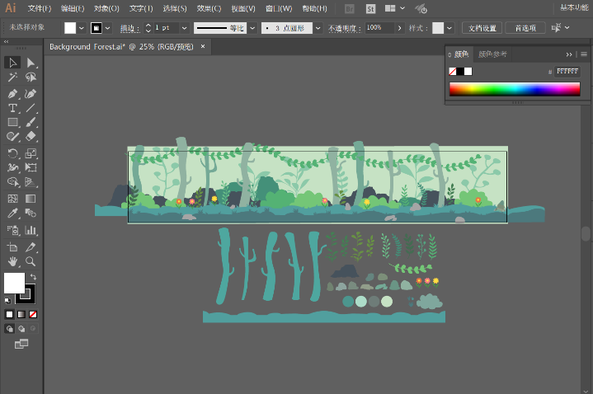
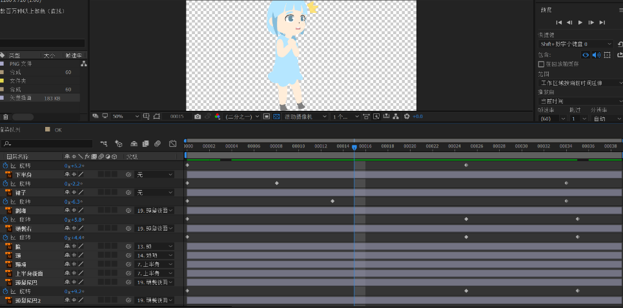
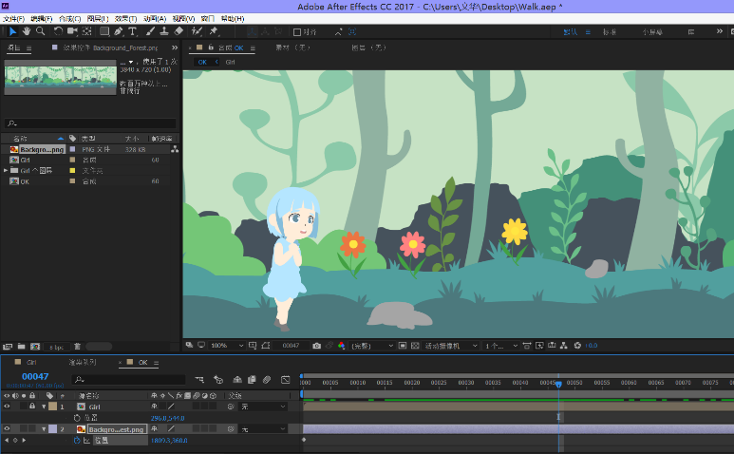


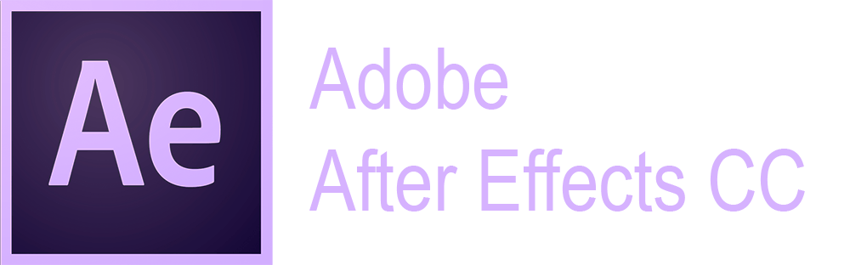
動態畫面
動態畫面的製作流程為：
Adobe Illustrator 描圖
Adobe After Effects 調整動畫
Adobe After Effects 動畫測試

Slide 11
作品概要
美術風格
整體風格：整部作品皆出於電繪，我們製作的是一個以劇情為主的遊戲，因此在畫風上以柔美為主軸，呈現出來的人物背景也相對比較細膩、生動。
程式技術
本作品動畫與遊戲的部分，所使用的程式為Corona，撰寫的程式語言為：Lua。
音樂/效
音樂配樂來源為網絡上提供的免費音樂，網址：
https://www.youtube.com/audiolibrary/music
https://maoudamashii.jokersounds.com/

Slide 12
團隊分工
姓名 | 工作 | E-mail
張文華 | 企劃、美術 | d1064421087@gmail.com
黃政揚 | 程式、音樂 | zzzz3403@gmail.com
林俊傑 | 美術 | lcklck009@gmail.com
葉孝揚 | 音效 | t0np4n@gmail.com

Slide 13
組員工作執掌分配說明表
組員工作 | 張文華 | 黃政揚 | 林俊傑 | 葉孝洋
故事結構 | ✓ | ✓
劇本構想 | ✓
遊戲構想 | ✓ | ✓
文字腳本 | ✓
資料蒐集 | ✓ | ✓ | ✓ | ✓
企劃書 | ✓
LOGO 設計 | ✓
角色設計 | ✓ |  | ✓
場景設計 | ✓
Corona |  | ✓
音效配置 |  | ✓ |  | ✓

Slide 14
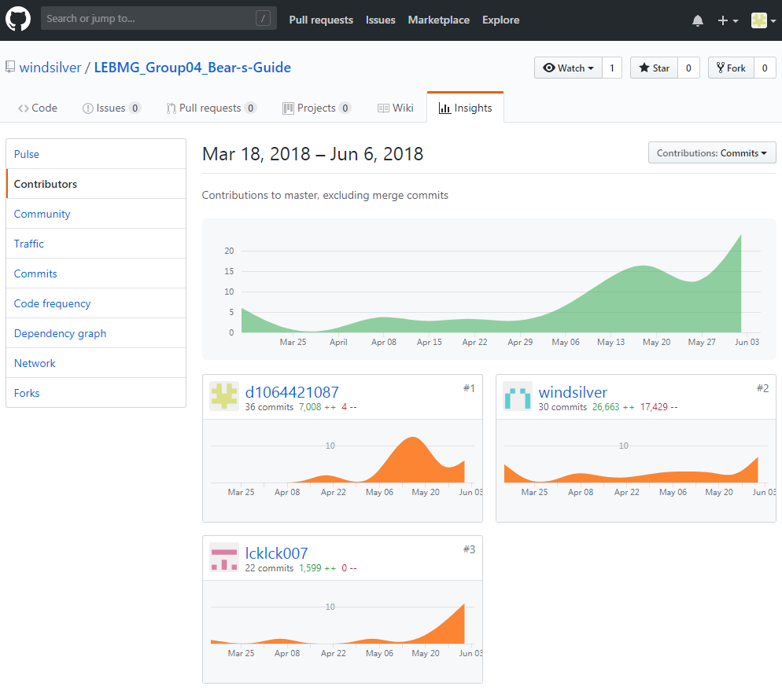
Github組員活躍度
Github賬號 | 姓名
d1064421087 | 張文華
windsilver | 黃政揚
lcklck007 | 林俊傑

Slide 15
系統環境需求與限制
需先至Google play 下載，以智慧型手機、平板或者桌上型電腦進行遊戲，遊戲時不需要網路，但可連上網路至粉絲專頁參觀。
本遊戲目前僅開發於Android 版本的系統，手機平板下載之APK 檔大小為 ( ___ ) MB，安裝前請先注意個人電子系統剩餘之容量。

